Slide 1
Психолого-педагогическая деятельность Межшкольного учебного комбината Советского района г.Казани

Slide 2
Направления работы:
Психодиагностика
Консультирование
Развивающая и коррекционная работа
Психопрофилактика
Организационно-методическая работа

Slide 3
Комплекс - программ Effecton Studio

Slide 4
Эффектон студио
Содержит более 150 тестов
Позволяет:
-быстро получить диагностические результаты;
-повысить их точность, благодаря отсутствию ошибок при ручной обработке;
-стандартизировать обследования;
-иметь оперативный доступ к информации и автоматизировать статистический анализ групповых данных.

Slide 6
Всего протестировано – 300 учащихся школ №86,№72,№90,№171,№149 Советского района г.Казани

Slide 7
Результаты тестирования
Иван Иванов
Дата рождения: 20.10.2001
Пол: мужской
Группа: 90-6А
Учетная запись: 90-6А-1
Создан: 11.03.2014 09:24:42
Последний доступ: 11.03.2014 09:24:42
пакет "Личность"
Личностный опросник Айзенка (модификация Т.В.Маталиной)
дата: 12.03.2014
пройдено: 100%
время: 09:39:04
язык: Русский
длился (секунд): 486
Шкалы
Показатель экстраверсии/интроверсии (из 24): 11
Показатель нейротизма (из 24): 9
Установочное поведение (шкала лжи) (из 12): 8
Нормированное значение показателя экстраверсии/интроверсии: Амбиверт
Нормированное значение показателя нейротизма: Потенциально стабильный
Интерпретация
Характерологические проявления
Очень пассивно-безразличный. Уверен в себе. В отношении к окружающим жестко-требователен. Злопамятен. Часто проявляет пассивное упрямство. Очень педантичен, мелочен. Рассудителен, хладнокровен. К чужому мнению относится безразлично. Ригиден, предпочитает привычные дела и монотонность быта. Интонации речи мало выразительные. Малоэстетичен.
Пути коррекции
Создать у подростка ощущение, что он интересен воспитателю (тренеру и т.д.). Следует интересоваться мелочами быта, самочувствия. Среди общественных поручений желательно выбрать что-то требующее аккуратного исполнения (ведение журнала или табеля, учет чего-то и т.п.). Хвалить за исполнительность. Помогать в выборе занятий (желательно индивидуальные, а не групповые виды спорта или художественной самодеятельности).
Установочное поведение (шкала лжи) - 8 балл.
Установочное поведение (шкала лжи)
В ходе теста тестируемый был неискренен! Пытался произвести благоприятное впечатление, поэтому к выводам, которые делаются на основании этих ответов, следует относиться с осторожностью.

Slide 8
Типичный ученик 7 класса

Slide 11
Определение профессионального личностного типа(по Голланду)

Slide 12
Опросник профессиональных склонностей Йовайши

Slide 13
Методика изучения склонностей

Slide 14
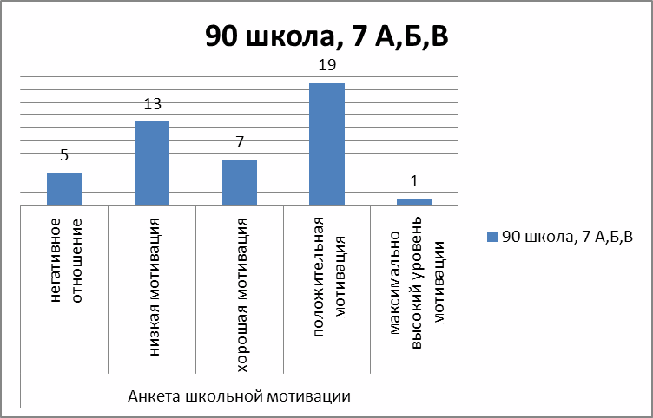
Анкета школьной мотивации

Slide 15
Оценка сплоченности учебной группы

